Slide 1
人造天体动力学与空间态势感知导论
11 大气阻力摄动，大气密度模型，陨落预报
参考材料：
《航天动力学引论》第 5.4 节
林厚源 in 2023
linhouyuan@ustc.edu.cn

Slide 2
提纲
大气阻力摄动
高层大气密度模型
陨落预报

Slide 3
大气阻力摄动
大气阻力摄动
低轨目标非引力摄动中最大的摄动项
建模困难：
上层大气(upper atmosphere)密度不准确
中性大气分子与航天器作用力
作用面积（目标姿态）的不确定性

Slide 4

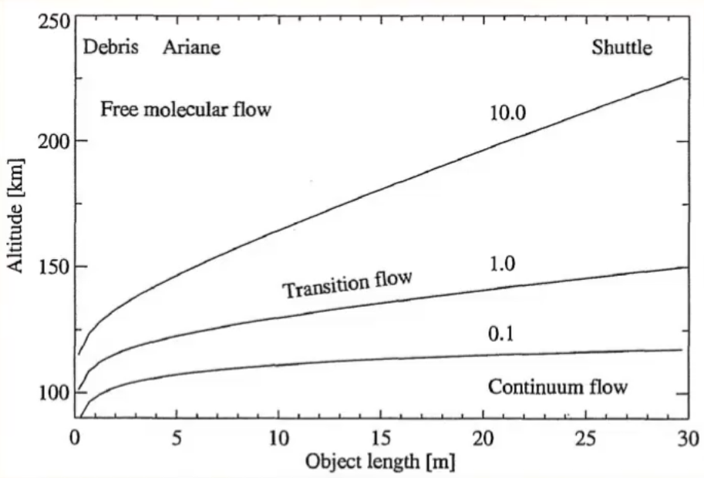
大气阻力摄动
大气阻力作用
简单动量交换：单位时间 ∆t 相对速度 V 的气体分子撞击到卫星截面 S
作用加速度
阻力系数
面质比
大气运动角速度
大气密度
旋转大气速度
自由分子流(free molecular flow regime)，平均自由程远大于航天器尺寸
连续介质流(continuum flow)，超低空区域
取先验常数

Slide 5
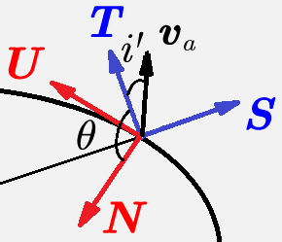
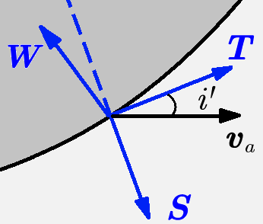
大气阻力摄动
旋转大气速度分解
考虑低轨卫星小 e，可进一步简化：
问：大椭圆轨道 (e ~ 0.7) 怎么办？
Notes:
1. 大椭圆近地段theta也接近90；2. 大椭圆不适合构造摄动解（无法平均化）

Slide 6
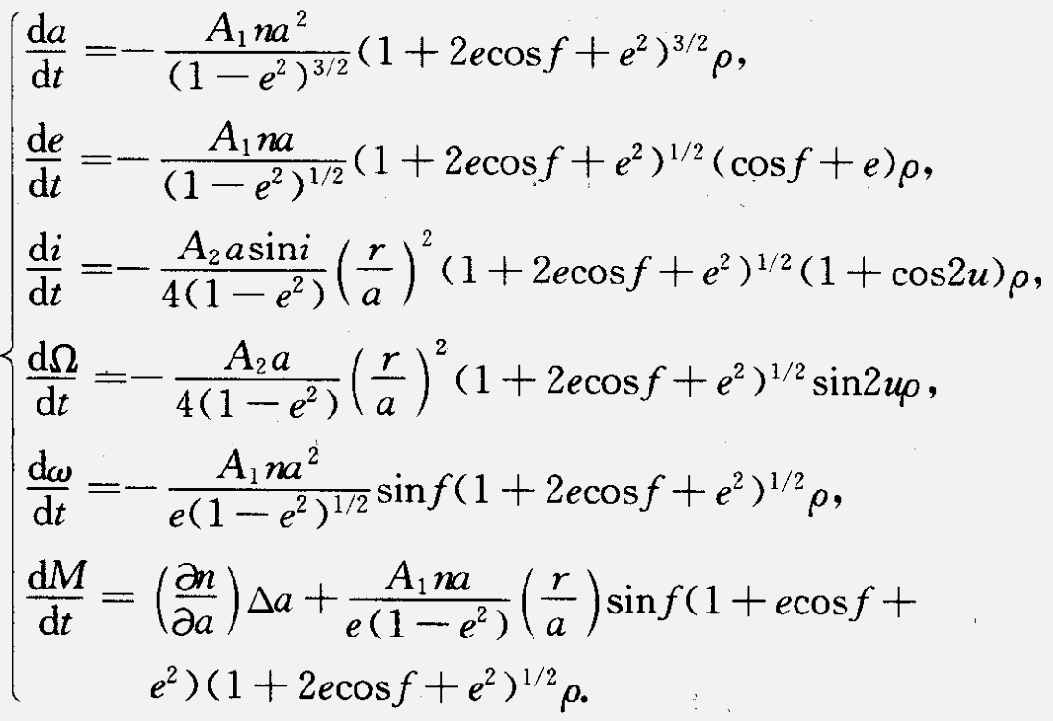
大气阻力摄动
大气阻力摄动分解
耗散作用：轨道变小变圆
摄动运动方程（Gauss 型）
不考虑旋转大气时为0

Slide 7
高层大气密度模型
标准大气密度模型
可用于摄动分析解
（考虑模型误差10%，可以采用诸多近似）
高度（核心参数）
大气标高
（可查表）
参考点平均大气密度
（查表）
周日峰方向
太阳赤经+~30°
改变一定密度所需变化的高度
主要来源：紫外辐射
（周日变化）
密度变化范围

Slide 8
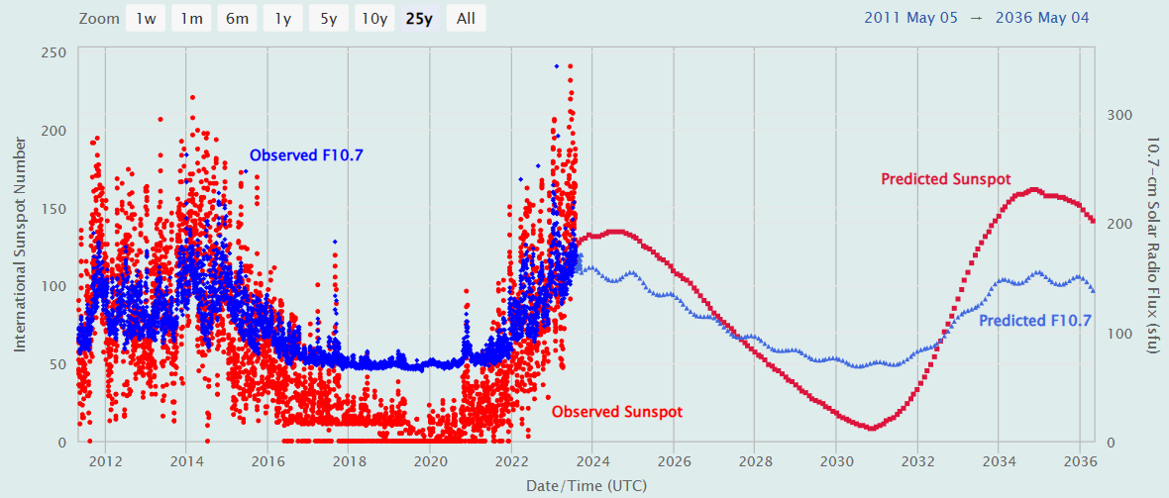
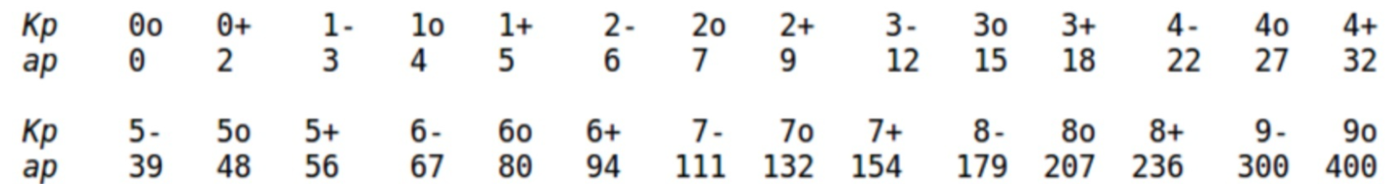
高层大气密度模型
其它大气密度模型和参数
Jacchia：最早的三维大气密度模型，1965, 1970, 1971, 1977, 1981
CIRA：COSPAR International Reference Atmosphere, CIRA 72 ≈ J71;
JB：Jacchia-Bowman 2008 (based on CIRA72)，参数延后发布
MSIS：Mass Spectrometer and Incoherent Scatter
DTM：Thermospheric Density Model，主要基于卫星阻力反演的大气密度
GOST 2004 俄罗斯大气密度模型
PMO-2000
通常建模：卫星数据反演+参数拟合
误差~15%（内符合）
极紫外辐射
（太阳自转27天；太阳活动周期11年）
与10.7cm 射电辐射相关
81天平均值（3个周期）
地磁活动指数
three-hourly planetary geomagnetic index
three-hourly planetary amplitude index
celestrak.org/SpaceData

Slide 9
陨落预报
陨落（再入）预报：
中长期预报（轨道寿命）
短期预报（陨落时刻、落点）
影响陨落预报精度的主要因素：
轨道精度
大气模型精度
空间环境
卫星姿态（面质比等）

Slide 10
陨落预报
轨道寿命预报（中长期）
依托轨道特性为主
偏心率激发（高轨）
半长径周期振荡（低轨）
大气阻力为辅
Post-Mission Disposal (PMD)
25-year rule
不同IGSO偏心率长期演化结果（日月共振激发）
最大偏心率 (最低近地点高度) vs 初始升交点经度 (发射时间)

Slide 11
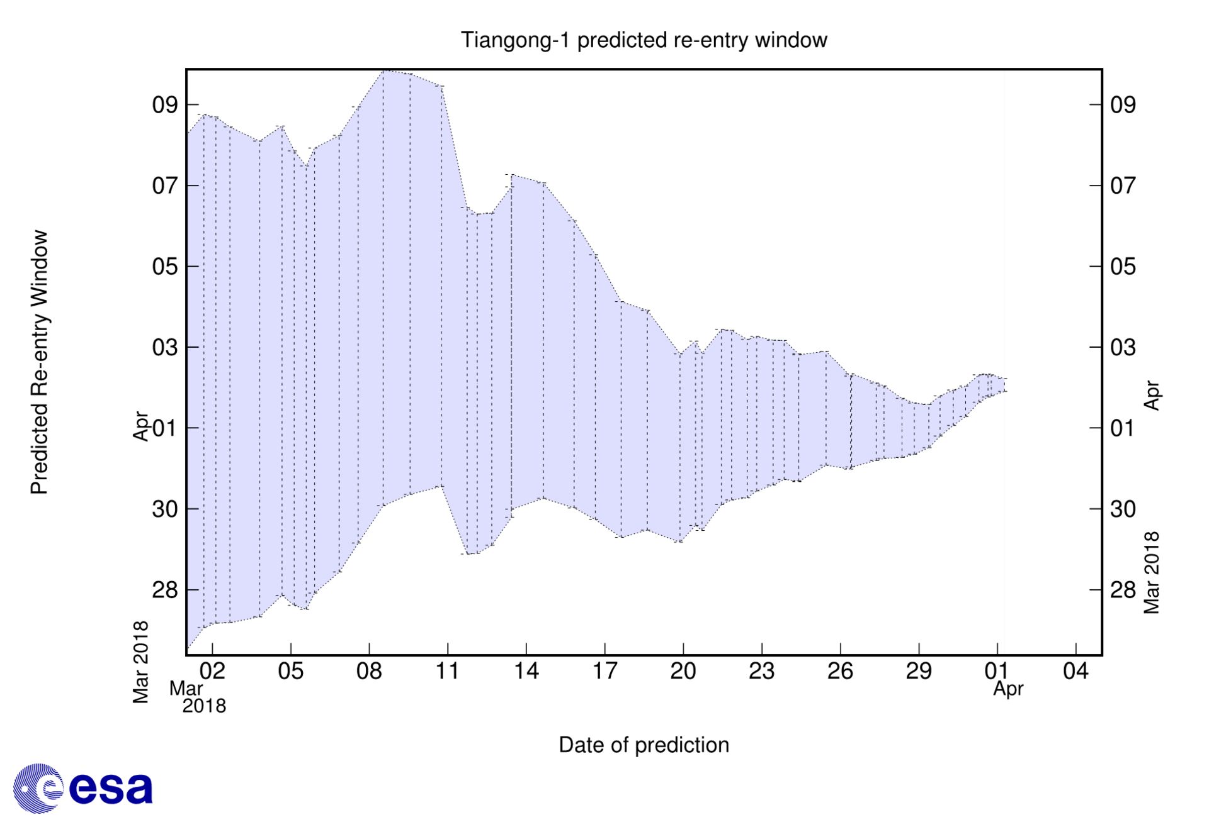
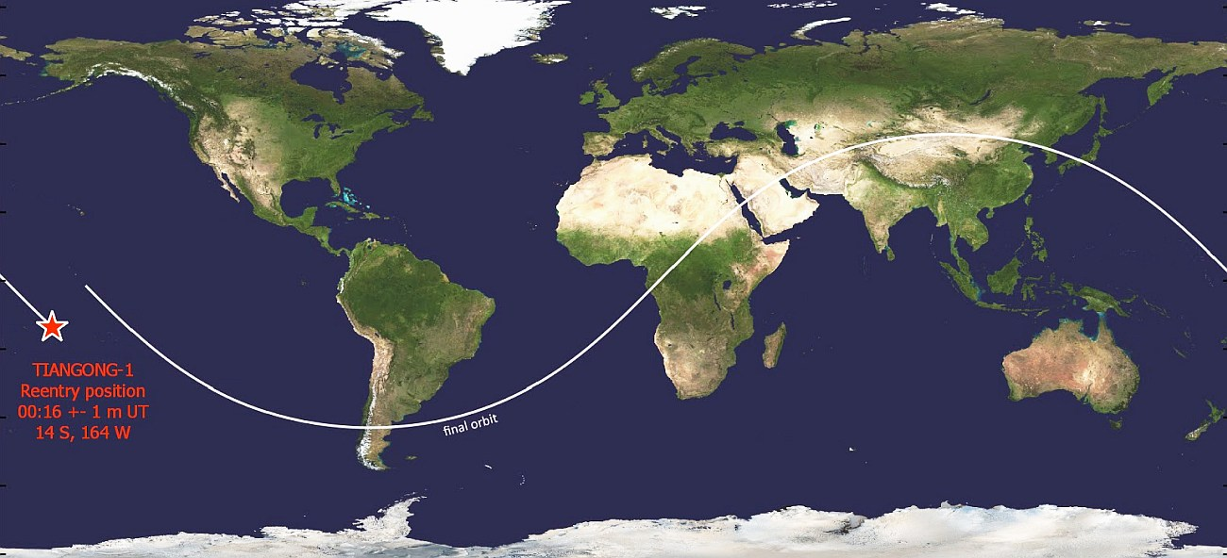
陨落预报
临期预报（陨落时刻、落点）
www.space-track.org
www.satview.org
www.satflare.com

